Slide 1
LinkedList集合
神州专车调度组
邢利超

Slide 2
线性表
1，什么是线性表
2，线性表的存储方式
3，LinkedList 实现

Slide 3
线性表
1，零个或者多个元素的有限序列
2，最多有一个前驱或者后继
3，顺序表，单链表，循环链表，双向链表

Slide 4
存储方式
顺序存储：
连续的存储空间依次存储线性表的数据
数据快速访问
插入删除数据慢
ArrayList

Slide 5
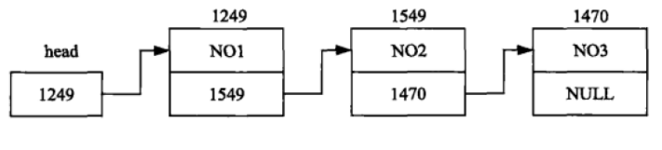
存储方式
链式存储-单链表
任意的存储单元 数据信息和后继元素地址

Slide 6
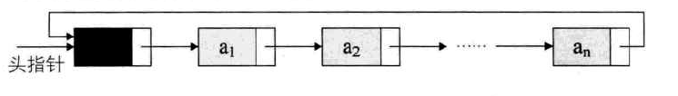
存储方式
链式存储-循环链表
类似单链表
将终端节点的指针指向头节点

Slide 7

存储方式
链式存储-双向链表

Slide 8
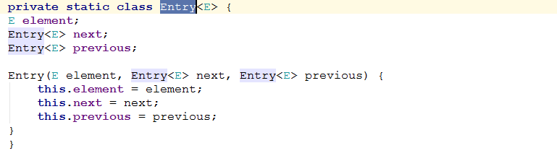
LinkedList

Slide 9
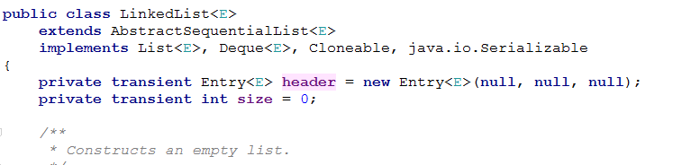
初始化
1，初始化header

Slide 10
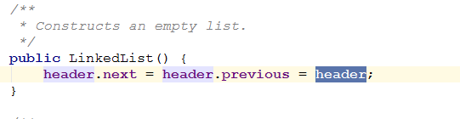

初始化
构造方法

Slide 11
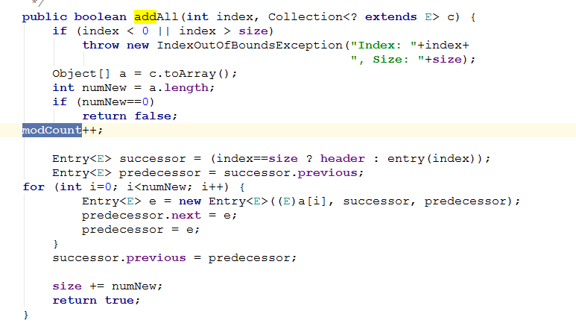
数据添加

Slide 12
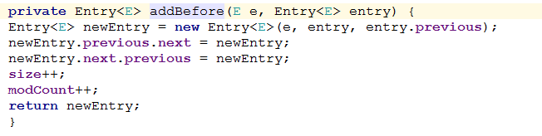
数据添加

Slide 13
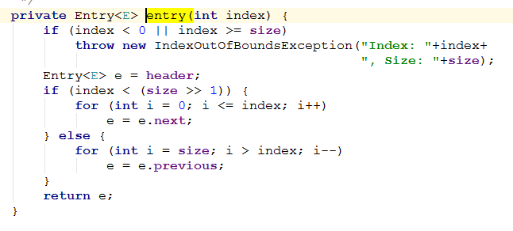
数据查找
根据索引查找

Slide 14
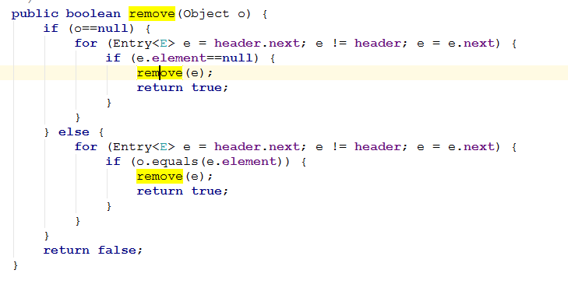
数据删除
没有参数直接删除第一个节点
带参数删除

Slide 15
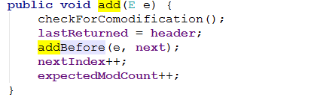
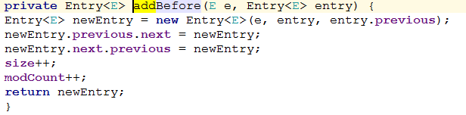
数据添加

Slide 16
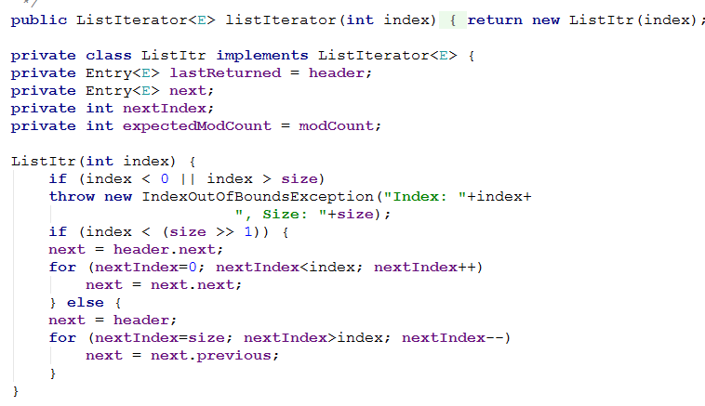
迭代

Slide 17
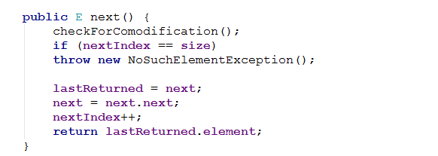
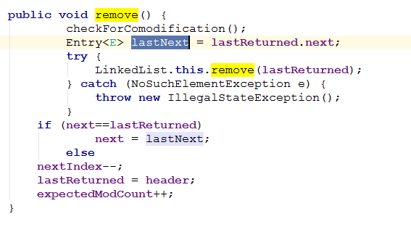
迭代

